Slide 1

공공데이터를 활용한 서비스 제안
주제선정서
1조 발표
문광현
박효선
김아랑
고정원

Slide 2
INDEX.
1
2
3
4
주제 및 목표
서비스내용
사용할
데이터
분담
내용

Slide 3
1
주제 및 목표
주제 - < 서울 시내 범죄 지역 지도>
주제
<서울 시내 범죄 지역 지도>

Slide 4
1
주제 및 목표
목표 (1) 범죄발생장소 데이터와 경찰배치 데이터를 분석하여 지도에 시각화한다. 범죄다발지역을 선정하여 배치된 인원이 충분한지 검증한다.
(2) 교통량정보를 분석하여 출동 시간 단축을 위한 최적배치를 추천한다.
-> 목표(2)번에 대한 피드백 필요
목표
(1) 범죄 발생 장소 데이터와 경찰 배치 데이터를 분석하여 지도에 시각화한다. 범죄 다발 지역을 선정하여 배치된 인원이 충분한지 검증한다.
(2) 교통량 정보를 분석하여 출동 시간 단축을 위한 최적배치를 추천한다. -> 목표(2)번에 대한 피드백 필요

Slide 5
2
서비스 내용
(1) 서비스 대상: 서울시 경찰청
(2) 서비스 내용: 범죄다발지 및 실시간 교통정보를 시각화 하여 효율적인 경찰 인력배치와 출동시간 단축화에 활용한다.
(1)서비스 대상
서울시 경찰청
(2)서비스 내용
범죄 다발 지역 및 실시간 교통정보를 시각화 하여 효율적인 경찰 인력배치와 출동시간 단축화에 활용한다.

Slide 6
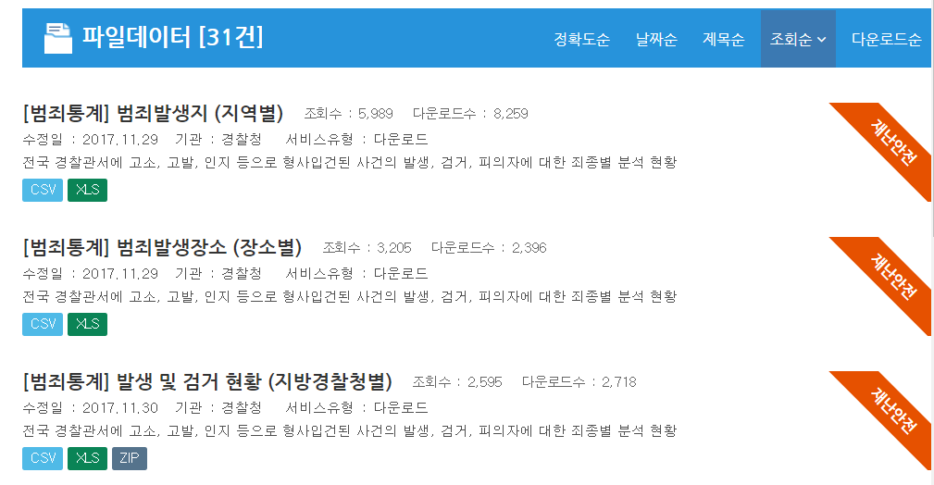
3
사용할 데이터
(1) 범죄데이터: 지역별/장소별/요일별/시간대별 범죄발생데이터
(2) 교통데이터: 서울특별시 교통 정보
(3) 경찰데이터: 경찰서 위치정보(위도,경도), 경찰 배치정보 (인원, 시간대)
(1)범죄 데이터
공공 데이터 개방 사이버 경찰서 ( http://www.police.go.kr/portal/popup/data/data.jsp)
- 지역별, 장소별, 요일별, 시간대별 범죄 발생 데이터

Slide 7
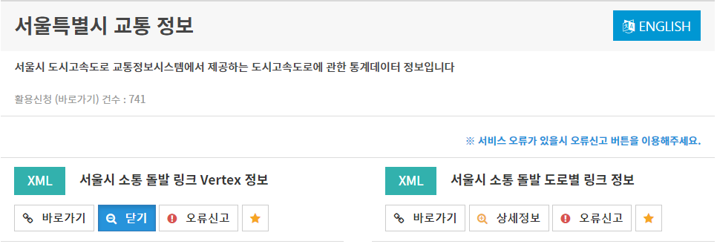
3
사용할 데이터
(1) 범죄데이터: 지역별/장소별/요일별/시간대별 범죄발생데이터
(2) 교통데이터: 서울특별시 교통 정보
(3) 경찰데이터: 경찰서 위치정보(위도,경도), 경찰 배치정보 (인원, 시간대)
(2)교통 데이터
서울 특별시 교통 정보
- 범죄다발지 및 실시간 교통정보를 시각화 하여 효율적인 경찰 인력배치와 출동시간 단축화에 활용한다.

Slide 8
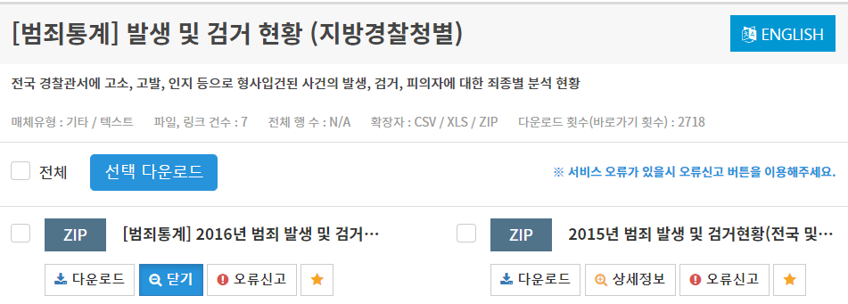
3
사용할 데이터
(1) 범죄데이터: 지역별/장소별/요일별/시간대별 범죄발생데이터
(2) 교통데이터: 서울특별시 교통 정보
(3) 경찰데이터: 경찰서 위치정보(위도,경도), 경찰 배치정보 (인원, 시간대)
(3)경찰 데이터
서울 특별시 교통 정보

Slide 9




4
분담내용
분담내용
데이터 자료조사 - 김아랑
데이터 수집(데이터 크롤링 및 웹페이지 파싱) - 문광현
데이터 분석 - 박효선
데이터 시각화 - 고정원

Slide 10
감사합니다.

